Slide 1

Spotify
L’avènement de la musique légale en ligne
Notes:
Bonjour à tous, je vais vous parler aujourd’hui de Spotify, le service d’écoute de musique légale en ligne que vous connaissez je pense tous, et avez probablement tous déjà utilisé. Disponible depuis presque 15 ans, le service est aujourd’hui leader de son marché,

Slide 2
Voyage dans le temps
1997. MP3.com : en direct
1999. Napster : en P2P
2000. LimeWire / Kazaa : toujours en P2P
2006. Grooveshark : en ligne, payant, « légal » ?
2008. Jiwa : légal... un peu
Notes:
On va commencer par un petit voyage dans le temps.
On est à la fin des années 90, Internet commence tout juste à se démocratiser dans les foyers. On l’utilise pour consulter les sites Web en vogue tels que AOL, Yahoo ou MSN. En fait, on n’a pas vraiment le choix : le débit moyen est de 56 kbps (7 ko/s). Ça limite tout de suite ce qu’on peut transmettre de manière viable : du texte, de l’hypertexte avec des liens, des boutons, des champs, et peut être quelques images, et des gifs animés. On est bien loins des usages modernes d’Internet, rempli de vidéos en haute définition qui s’affichent instantanément. Un fichier MP3 de basse qualité fait environ 3 mégaoctets, une connexion de l’époque aurait donc demandé 7 minutes pour le télécharger. Ça n’a pas empêché MP3.com d’ouvrir en 1997, premier site ayant pour but spécifique de mettre de la musique à disposition de tous, en ligne. La suite ne se fait pas attendre : l’entreprise est poursuivie en 2000 par Universal, et ferme ses portes peu après, sans grand bruit, le site ayant peiné à rassembler beaucoup d’utilisateurs.
En 1999, Napster fait trembler Internet. C’est un service très simple à utiliser, permettant d’échanger des fichiers (au final, surtout conçu pour de la musique). Cette fois, ça marche. Le site rassemble à son apogée 80 millions d’utilisateurs et arrive même à saturer certains réseaux d’universités, où l’échange de musique occupe les réseaux au point de les ralentir. Deux plus tard, la sentence tombe : le site ferme après de nombreux procès d’artistes et de maisons de disques.
Rebelote immédiate avec LimeWire et Kazaa, fonctionnant sur le même principe d’échange de fichiers, qui deviennet très vite aussi populaire que Napster. Et qui ferment quelques années après, croulant sous les poursuites judiciaires.
Divers autres réseaux se succéderont et se feront concurrence dans ces années là.
En 2006 ouvre Grooveshark. Cette fois-ci, un service payant, qui brouille les pistes au niveau de la légalité, mais diffuse quand même de la musique mise en ligne par les utilisateurs eux mêmes sans l’accord des grands labels. Même sort.
2008, cette fois ci c’est un site français : Jiwa. Nouvelle tentative : cette fois ci, des accords sont signés avec Universal, mais ils sont très contraignants pour les utilisateurs, si bien que le site ne respecte pas vraiment les contraintes liées aux durées de lecture, et le site ferme en 2010.
En 10 ans, on a appris deux choses :
Les gens veulent pouvoir écouter de la musique, en ligne, sans devoir acheter tous les albums, les disques, les vinyles, etc. Ils veulent écouter ce qu’ils veulent, quand ils le souhaitent.
Les maisons de disques ne le veulent pas.

Slide 3

Genèse
Version gratuite
Financée par les publicités
Version payante
Financée par les abonnements
Notes:
En 2006, une équipe suédoise commencé à développer Spotify, une plateforme d’écoute de musique en ligne et les applications mobile et bureau associées. Cette fois ci, on veut faire les choses bien : dès le départ, l’entreprise tente de négocier des licences auprès des labels, sans grand succès. Leur idée consiste à fournir le service gratuitement, et de le financer entièrement via les publicités. Non convaincues de la rentabilité et de la viabilité du projet, les labels refusent en bloc. Le fondateur ne s’avoue pas vaincu et décide de continuer malgré tout. Faute de label, les équipes de Spotify passeront des semaines et des mois, en parallèle du développement, à alimenter la base du service avec des MP3 piratés.
En 2008, l’application sort en version publique privée (sur un système d’invitations) et fait un carton. Les utilisateurs sont extrêmement satisfaits de la quantité de musique disponible et l’argent des pubs commencent à affluer. Avec une telle base utilisateur, Spotify parvient enfin à obtenir des licences de la part des grands labels. Ils exigent toutefois un gros changement : un forfait payant doit être mis en place, et le forfait gratuit doit être sévèrement limité afin d’encourager les utilisateurs à s’abonner. Spotify plie, et malgré ces changements, la popularité ne cesse de croître.

Slide 4
Succès immédiat
Disruptif : « propre » comparé aux solutions passées, lecture immédiate
Incrémental : peu d’innovations techniques, surtout des améliorations
Notes:
En bref, le succès est immédiat. L’approche de Spotify est à la fois disruptive, en ce qu’elle fournit quelque chose de totalement nouveau : une manière « propre » d’écouter de la musique en ligne, qui ne nécessite pas d’installer un logiciel louche sur son ordinateur et de patienter 5 minutes avant d’écouter une musique qui bien souvent n’est pas celle qu’on voulait. Dans le même temps, Spotify ne fournit que peu d’innovations techniques brutes : les technologies étaient déjà là, il fallait juste l’assemblage d’une application bien formée et d’une base utilisateur suffisante pour lancer la machine.

Slide 5
Positionnement
Au départ seul sur le marché
Demande illimitée, tout le monde aime la musique, tout le monde utilise Internet
Notes:
Spotify bénéficie d’un énorme avantage : le début des années 2000 a marqué les esprits par le nombre de services de musique en ligne à avoir échoué, ce qui en a fait un terrain assez peu attrayant. Spotify se retrouve seul pendant une courte période de forte croissance et tous les nouveaux utilisateurs n’ont donc qu’un seul choix vers lequel se tourner.
Le marché lui-même a un très grand potentiel de market pull : l’approche des années 2010 marque un grand essor de la démocratisation d’Internet et des smartphones et baladeurs, et la musique est quelque chose qui peut attirer toute la gamme des utilisateurs : jeunes comme vieux, technophiles comme non initiés.

Slide 6
Modèle économique
Forfait gratuit non rentable
Mais très efficace pour attirer des utilisateurs vers le forfait payant
Notes:
Dans les années qui suivent, Spotify peine toujours à être rentable et continue de souffrir des exigences grandissantes des labels. Le forfait gratuit n’est pas rentable pour l’entreprise (seuls 10% des revenus viennent des pubs, les 90% restants des abonnements), mais est extrêmement efficace pour attirer des utilisateurs vers le forfait payant.

Slide 7


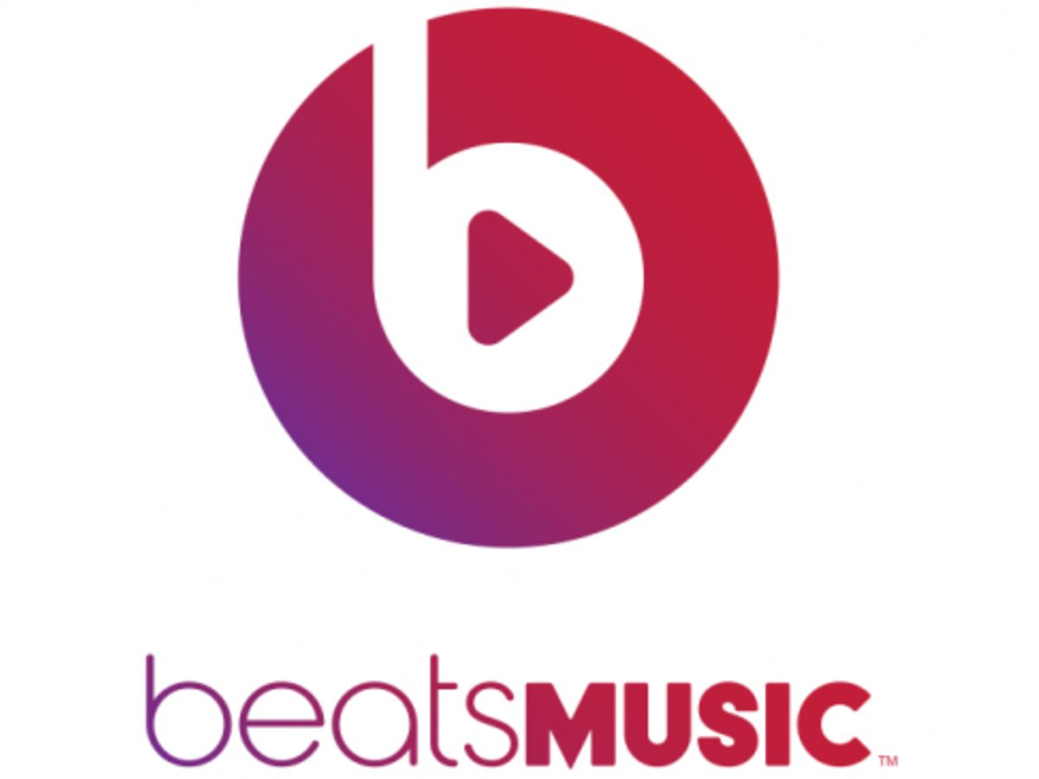


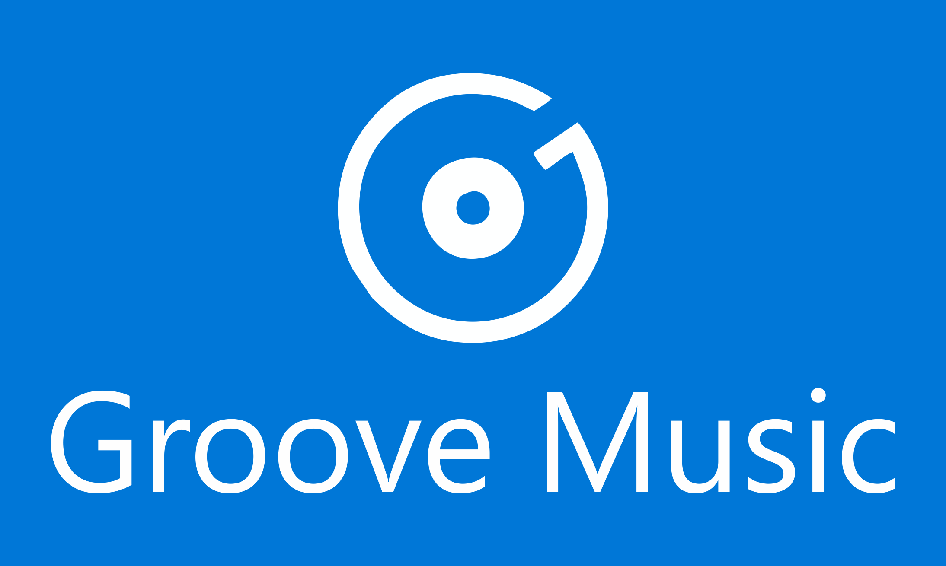


Concurrence
Arrivée de concurrents sur le marché
Deezer (ex Blogmuzik)
Apple Music (ex Beats Music)
Groove Music (ex Xbox Music)
Amazon Music
Tidal
Comment rivaliser ?
Notes:
Toutefois, des concurrents sérieux arrivent sur le marché. Bloqmusik en France, renommé Deezer. Certaines grandes entreprises de la tech s’y mettent : Beats Music maintenant Apple Music, Xbox Music, maintenant Groove, désormais fermé, Amazon Music, Tidal, pour ne citer que les plus gros.
Spotify cherche alors un moyen de rivaliser. Tous ces services, au final, vendent la même chose. Un forfait gratuit pour de la musique et des pubs, un forfait payant pour de la musique sans pubs. Comment se différencier ?

Slide 8
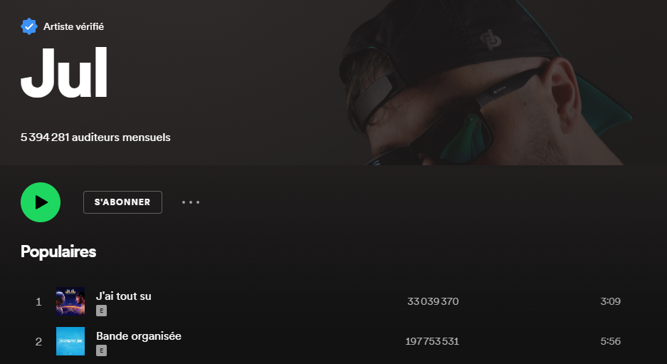
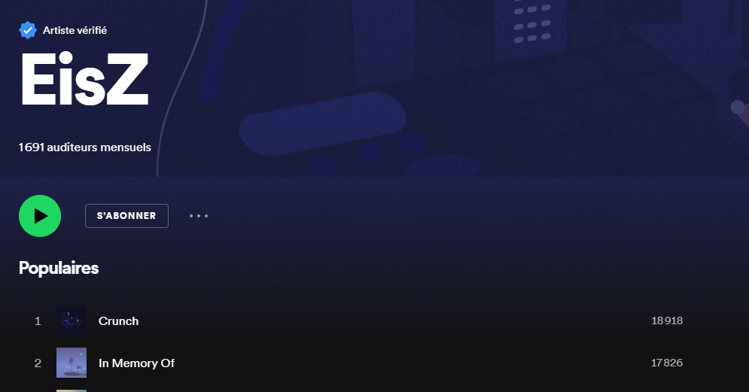
Démarcation
Cher
Podcasts exclusifs
Revenus directs
Personnalisation
Machine Learning
Recommandations
Contrôle des écoutes
Moins cher
Notes:
Spotify a commencé par énormément investir dans les podcasts, notamment en rachetant des plateformes de diffusion de podcasts en ligne, et en produisant ses propres émissions. De fait, les revenus issus de ces écoutes n’étaient pas ponctionnés par les maisons de disques, car le contenu appartient à 100% à Spotify.
Mais par dessus tout, là où Spotify a commencé à se démarquer des concurrents, c’est dans le domaine de la personnalisation. Initialement, tous ces services étaient là pour permettre aux gens d’écouter la musique qu’ils voulaient écouter. Mais Spotify a joué la carte de la découverte. En investissant dans le domaine du Machine Learning, domaine grandissant ces dernières années, Spotify a pu mettre en place des systèmes de recommandations, de playlists automatiques, afin d’encourager les gens à laisser Spotify choisir pour eux la musique qu’ils écoutent.
Et c’est là que la magie opère : l’élément principal qui a permis à Spotify de cimenter sa position de leader pour les années à venir : si Spotify contrôle ce que les gens écoutent, à travers les playlists automatiques, alors Spotify peut biaiser ses algorithmes pour favoriser l’écoute de titres coûtant moins cher en licences à l’entreprise, plutôt que des titres appartenant aux gros labels. Ça fonctionne : la croissance de Spotify n’a jamais été aussi forte qu’aujourd’hui, et Spotify a ainsi pu inverser le rapport de force existant avec les labels, puisque la part des revenus venant des musiques des labels diminue.

Slide 9
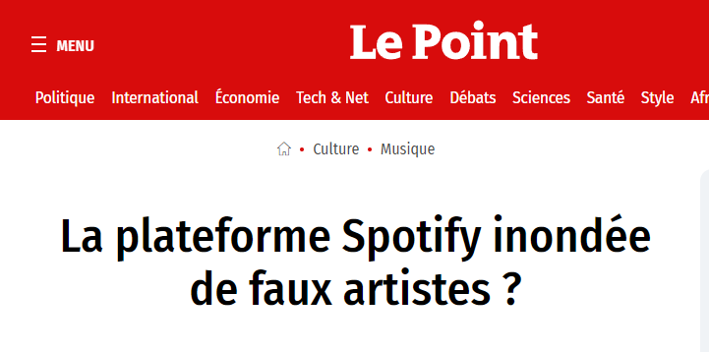
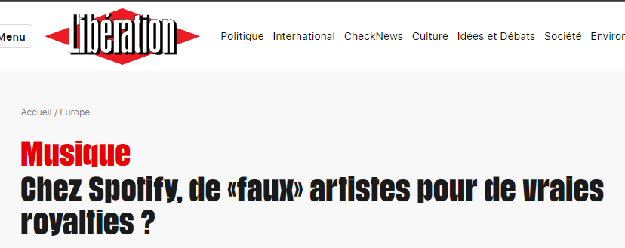
Astuce
Notes:
Mais bon, même les artistes qui ne sont pas chez les gros labels coûtent quand même de l’argent. Moins, mais le coût par lecture reste supérieur à zéro. Spotify est donc allé encore plus loin et a commencé à acheter des musiques royalty-free et à les mettre en ligne sur la plateforme sous des faux comptes d’artistes, qui n’existent pas réellement. Ces faux titres ont tout de même cumulé plus de 500 millions de lectures sans coûter le moindre centime par lecture à spotify. Évidemment, les algorithmes de recommandation ont été biaisés pour aussi favoriser ces titres « gratuits » pour l’entreprise.

Slide 10
Distribution des écoutes
Notes:
Le résultat de tout ça est sans appel : un tiers des écoutes sur Spotify actuellement concernent du contenu appartenant directement à l’entreprise et ne coûtant rien en royalties.

Slide 11
Récapitulatif
Les affaires vont bien
433 millions d’utilisateurs en juin 2022
Leader du marché
31% des abonnements de musique en ligne sont sur Spotify

Slide 12

Merci
Je suis là pour répondre à vos questions.

